Slide 1

La gestione del servizio archivistico
Associazione
Nazionale
Archivistica
Italiana
Sezione Veneto
con la collaborazione dell’Università IUAV di Venezia
Metodi e strumenti per introdurre il concetto di gestione archivistica in un ente pubblico: l’esempio dello IUAV
Monica Martignon
Venezia, 25 marzo 2014

Slide 2
Contenuti
Da Ufficio Protocollo a Servizio archivio di ateneo nell’Università Iuav di Venezia
La situazione iniziale
Necessità del cambiamento
Attività e percorsi: formazione
Il protocollo informatico
I gruppi di lavoro per:
- Il Manuale di gestione
- la produzione di strumenti archivistici
La creazione della rete degli archivi/archivisti universitari

Slide 3
L’archivio dello IUAV nel 1998
Non esisteva un archivio generale o unico;
L’ufficio protocollo procedeva a registrazioni cartacee solo per Direzione Amministrativa e Rettorato
Gli uffici dell’amministrazione centrale erano dotati di protocolli interni

Slide 4
Ancora nel 1998...
I documenti venivano trattati singolarmente
non si utilizzava in modo sistematico il fascicolo
presenza altissima di fotocopie assieme ad originali
non risultavano sempre chiaramente le responsabilità riguardo ai procedimenti

Slide 5
Rilevazione delle necessità
Culturali e organizzative
Necessità forte e condivisa di dare efficacia giuridico-probatoria ai documenti amministrativi
Bisogno di governare i flussi documentali
Normative
nel 1998 esce il DPR sul protocollo informatico (DPR 428/98) (oggi TUDA L. 445/2001)
Ma già esistevano….
L. 241/90
D. lgs. 29/93 (oggi L. 165/2001)

Slide 6
Azioni attivate 1
Adesione allo standard archivistico universitario progettato dall’Università di Padova (Sottoscrizione Lettera d’intenti aprile 1998; deliberazione del Consiglio d’Amministrazione 23 giugno 1999)
Formazione per i dirigenti e per gli operatori
Istituzione dell’Archivio Generale d’Ateneo (luglio 2001)

Slide 7
Azioni attivate 2
Riorganizzazione dell’archivio corrente e razionalizzazione dei flussi documentali in due tappe:
* Ufficio Protocollo dell’Amministrazione centrale (avvio il 20 settembre 2000 e a regime dal 1 gennaio 2001)
* Strutture autonome (in sperimentazione dal 1 gennaio 2002)

Slide 8
La gestione documentale
Permette l’organizzazione sistematica e il controllo generale di tutta la documentazione prodotta e acquisita da un soggetto (ente, etc.) ai fini di disporre del necessario supporto informativo e documentale fondamentale, sia giuridicamente che gestionalmente, per l’espressione della volontà del soggetto e il perseguimento degli obiettivi e la loro documentazione nello spazio e nel tempo

Slide 9
La gestione documentale
Un percorso a tappe
Dalla protocollazione alla gestione dell’archivio corrente
L’istituzione dell’archivio di deposito
L’istituzione dell’archivio storico
Valorizzazione e disseminazione

Slide 10
Lo standard archivistico universitario Titulus 97
Sistema informativo e software informatico
Strumenti archivistici per la gestione dell’archivio corrente: Titolario e Manuale di gestione

Slide 11
Il Titolario di classificazione
Genesi del Titolario
dai Titolari del 1999 al Titolario unico del 2013 (senza dimenticare il Principe Carlo e i suoi calzini!)

Slide 12
Il manuale di gestione
Il manuale di gestione del protocollo informatico descrive in modo dettagliato:
- i compiti
- le modalità
- le procedure
- gli strumenti
adottate da un ente produttore nell’ambito del trattamento dei documenti

Slide 13
Il manuale di gestione
Non è
    un manuale del software
    né un regolamento sul protocollo
E’
    Una descrizione delle procedure di gestione documentale (qualità)

Slide 14
Manuale di gestione - contenuti:
1)pianificazione, tempi, modalità, misure organizzative e tecniche
Individuazione AOO;
Creazione Servizio per la tenuta del protocollo informatico… e nomina del suo responsabile
Adozione misure tecnico/organizzative per eliminare
    protocolli multipli
    protocolli di telefax
    protocolli diversi dal protocollo informatico

Slide 15
Manuale di gestione - contenuti:
2)piano di sicurezza dei documenti informatici
Responsabile del servizio per la gestione informatica dei documenti dei flussi documentali e degli archivi
d’intesa con
Responsabile della Conservazione
Responsabile della sicurezza dei dati personali (privacy)

Slide 16
Manuale di gestione - contenuti:
3)modalita’ di utilizzo di strumenti informatici
Scambio di documenti all’interno ed all’esterno dell’area organizzativa omogenea
  Modalità
  Strumenti
Motori di workflow
  Molto utili ma richiedono una forte attività di mappatura e reingegnerizzazione
Problema dell’utilizzo del documento elettronico

Slide 17
Manuale di gestione - contenuti: 4)descrizione del flusso di lavorazione dei documenti
•RICEVUTI
•SPEDITI
•INTERNI
incluse le regole di registrazione per i documenti pervenuti secondo particolari modalità di trasmissione (documenti informatici pervenuti per canali diversi da quelli previsti dall’ art. 15 DPCM, fax raccomandata, assicurata, etc.)

Slide 18
Manuale di gestione - contenuti:
5) regole di smistamento ed assegnazione dei documenti ricevuti
Elaborazione di organigrammi: individuazione delle responsabilità documentali e procedimentali
Criteri di smistamento e assegnazione
Definizione delle abilitazioni degli utenti
Eventuali copie per conoscenza;

Slide 19
Manuale di gestione - contenuti:
6)elenco dei documenti non protocollati
    Documenti da registrare per finalità giuridico-probatorie (data certa e provenienza certa)
    Documenti non soggetti a protocollazione
    Eccezioni motivate

Slide 20
Manuale di gestione - contenuti:
7)indicazione documenti soggetti a registrazione particolare
Elenco
relative modalità di trattamento

Slide 21
Manuale di gestione - contenuti:
8)sistema di classificazione
Titolario di classificazione
Indicazione delle modalità di aggiornamento
Titolario integrato con il Massimario di selezione
  selezione, scarto e conservazione

Slide 22
Manuale di gestione - contenuti:
9)la registrazione di protocollo
Cioè descrizione delle procedure e delle scelte organizzative
Modalità di produzione e di conservazione
Soluzioni tecnologiche ed organizzative
Garanzie sulla non modificabilità
Contemporaneità con l’operazione di segnatura di protocollo
Modalità di registrazione delle informazioni annullate o modificate nell’ambito di ogni sessione di registrazione

Slide 23
Manuale di gestione - contenuti:
10)il sistema di protocollo informatico
Descrizione funzionale ed operativa
Il Manuale del software

Slide 24
Manuale di gestione - contenuti:
11)accesso interno ed esterno alle informazioni documentali sistema di protocollo informatico
Criteri di
    Autenticazione (come si accede)
    Autorizzazione (a cosa si accede ed entro che limiti) – stabilire bene le regole di autorizzazione (chi fa cosa)
Regole e procedure per il rilascio delle abilitazioni

Slide 25
Manuale di gestione - contenuti:
12) registro di emergenza
Quando si usa
Limiti
Funzione di recupero dei documenti protocollati in emergenza
Riallineamento del sistema

Slide 26
Manuale di gestione: evoluzioni
Periodico aggiornamento e revisione delle procedure (per loro natura sono mutevoli)
Aggiornamento rispetto alla normativa
Aggiornamento rispetto alle tecnologie emergenti (PEC – documento elettronico – firma digitale – motori di workflow – conservazione a lungo termine)

Slide 27
Manuale di gestione: definire regole tecniche e standard
Standard:
  Modelli diplomatistici;
  Modelli per fascicoli;
  Standard informatici (pdf, xml, rtf);
  Modulistica (sia interna che esterna);
  Etc…
  Regole tecniche

Slide 28
Parole chiave
Integrazione (di competenze):
  Archivistiche
  Tecniche
  Giuridiche
  Organizzative
Trasversalità
Pubblicità/collaborazione
Formazione
Processi

Slide 29
I Gruppi di lavoro
Il Manuale di gestione (2001 e 2005)
Il Progetto Aurora
I calzini del Principe Carlo (2007)
Il Progetto Cartesio (dal 2002-):
- Il Massimario dei fascicoli di personale (2012)
- Il Massimario dei fascicoli di studente (2013/4)
- la Tabella dei Procedimenti (2013)
- …
La revisione dei Titolari (1999, 2001, 2007, 2013)

Slide 30
La rete: un nuovo modo
Dalla formazione
Formazione permanente
UniDOC

Slide 31
La costruzione del sistema archivistico di ateneo
Archivio corrente
- avvio e messa a regime
Archivio di deposito
- La ricognizione
- I primi scarti
- I luoghi di deposito
- L’archivio di deposito
Archivio storico
- Riordinamento
- Descrizioni
- Fruizione e valorizzazione

Slide 32
Da «Lampo – trasporti traslochi sgomberi» al «Servizio archivio di deposito»
1998/99 avvio del sistema archivistico di ateneo
Luglio 2001 istituzione dell’archivio generale di ateneo
Nel secondo semestre 2002 prima ricognizione finalizzata all’archivio storico e di deposito

Slide 33
Elementi fondamentali
Cronica necessità di spazi
Costante richiesta di ridurre il volume delle carte
Costi crescenti per la conservazione in outsourcing
Necessità di reperire la documentazione che generalmente risultava abbandonata se non di interesse corrente

Slide 34
Un primo intervento
Una prima richiesta di consulenza e finanziamento alla Soprintendenza archivistica nel 2003 con esito negativo
Elementi determinanti
inesperienza
scarsa conoscenza degli insiemi documentari
Analisi della documentazione conservata presso l’outsourcer e avvio della prima selezione e scarto (2004-2005)

Slide 35
Azioni intraprese 1
Mappatura delle sedi di custodia della documentazione non più corrente
Verifica della disponibilità di spazi da adibire ad archivio di deposito
Analisi della documentazione conservata presso l’outsourcer (2007) e avvio della selezione e scarto

Slide 36
Azioni intraprese 2
Individuazione di due distinti locali per la concentrazione della documentazione trasferita dagli uffici: spazi inadeguati per forma e funzione
Continua l’attività di selezione presso l’outsourcer
Iniziano i trasferimenti dalle varie sedi e dall’outsourcer

Slide 37
Azioni intraprese 3
Scelta dei faldoni per il condizionamento
Adozione del software Arianna
Dicembre 2007 viene assegnato temporaneamente una porzione, pari a 650 ml, del magazzino compatto della biblioteca
Trasferimento dei fascicoli studenti, abilitati, verbali d’esame e verbali di laurea
La Soprintendenza (2007-2008) finanzia un progetto di selezione
Viene predisposta la modulistica per i trasferimenti e per la consultazione

Slide 38
Azioni intraprese 4
Riorganizzazione e alienazione di spazi e conseguente sgombero:
Nuova destinazione di Palazzo Badoer assegnata alla Scuola di dottorato
Vendita di Palazzo Pemma

Slide 39
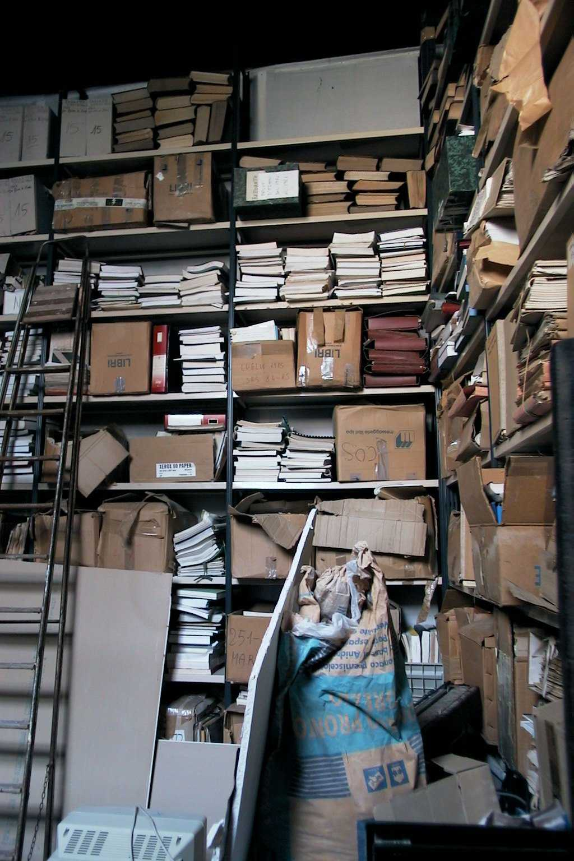

Slide 40
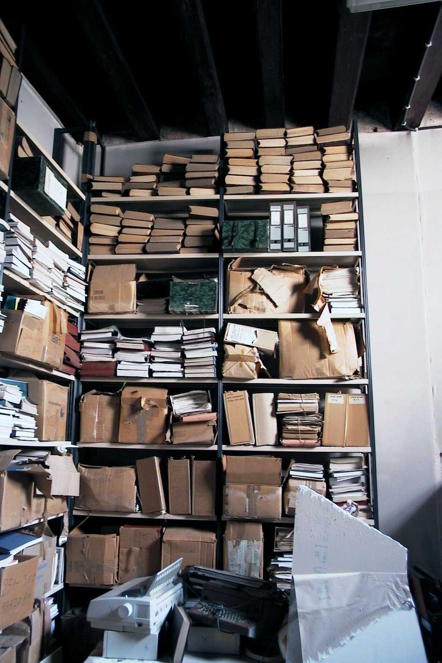

Slide 41
2009
A settembre lo spazio in magazzino compatto è esaurito
Uno dei due spazi di concentrazione viene revocato
Concentrazione di tutto il materiale nello spazio rimanente

Slide 42
2009-10
Viene spostata la documentazione in attesa di essere trattata in uno spazio temporaneo in via Torino ex macello
A gennaio 2010 iniziano i lavori di ristrutturazione dell’ex macello che conterrà il nuovo archivio di deposito
Viene affittato un capannone e il materiale temporaneamente spostato
L’archivio viene consegnato a novembre 2010: non ancora agibile troppo umido

Slide 43
2011
A luglio iniziano i primi trasferimenti delle serie riordinate; ci viene richiesto di accelerare
a settembre tutto il deposito temporaneo deve essere trasferito perché inizia un nuovo cantiere che ne impedisce l’accesso
A fine settembre viene ordinato lo sgombero del compatto e il trasferimento dei fascicoli studenti, abilitati e verbali di laurea e di esame nel nuovo archivio in via Torino

Slide 44
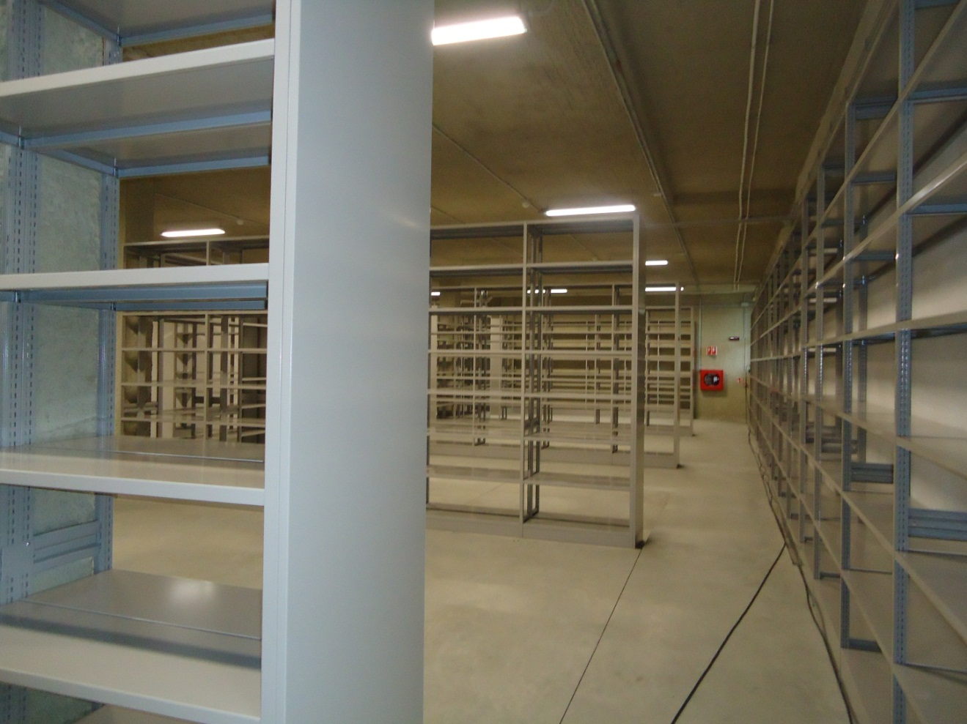
L’archivio di deposito in via Torino a Mestre

Slide 45
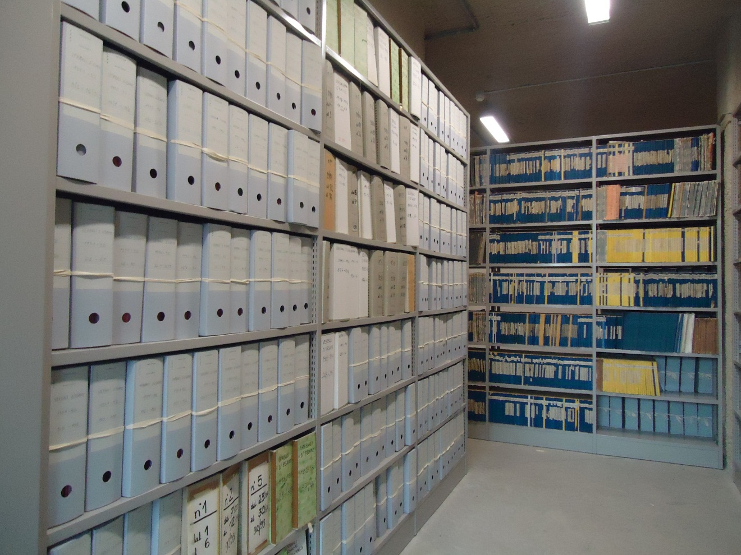
I verbali d’esame in archivio di deposito

Slide 46
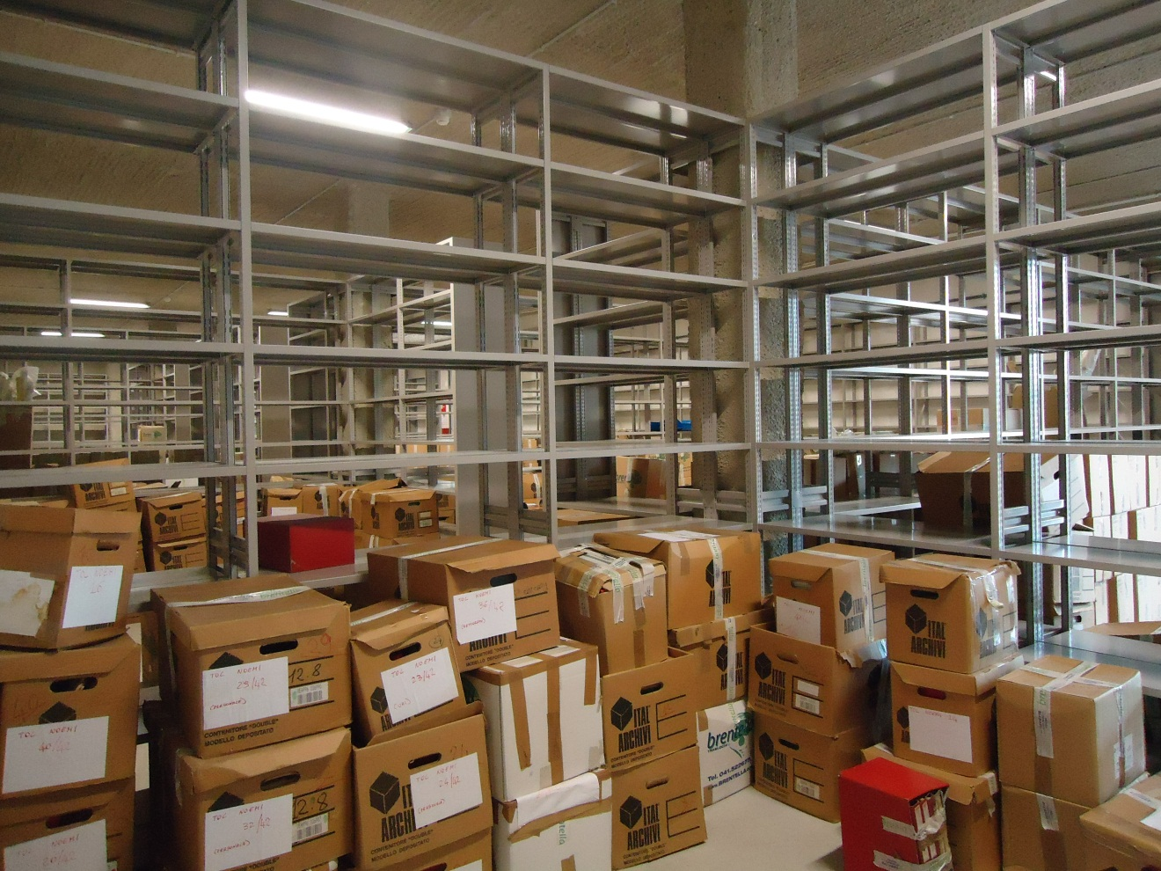
Archivio di deposito Iuav

Slide 47
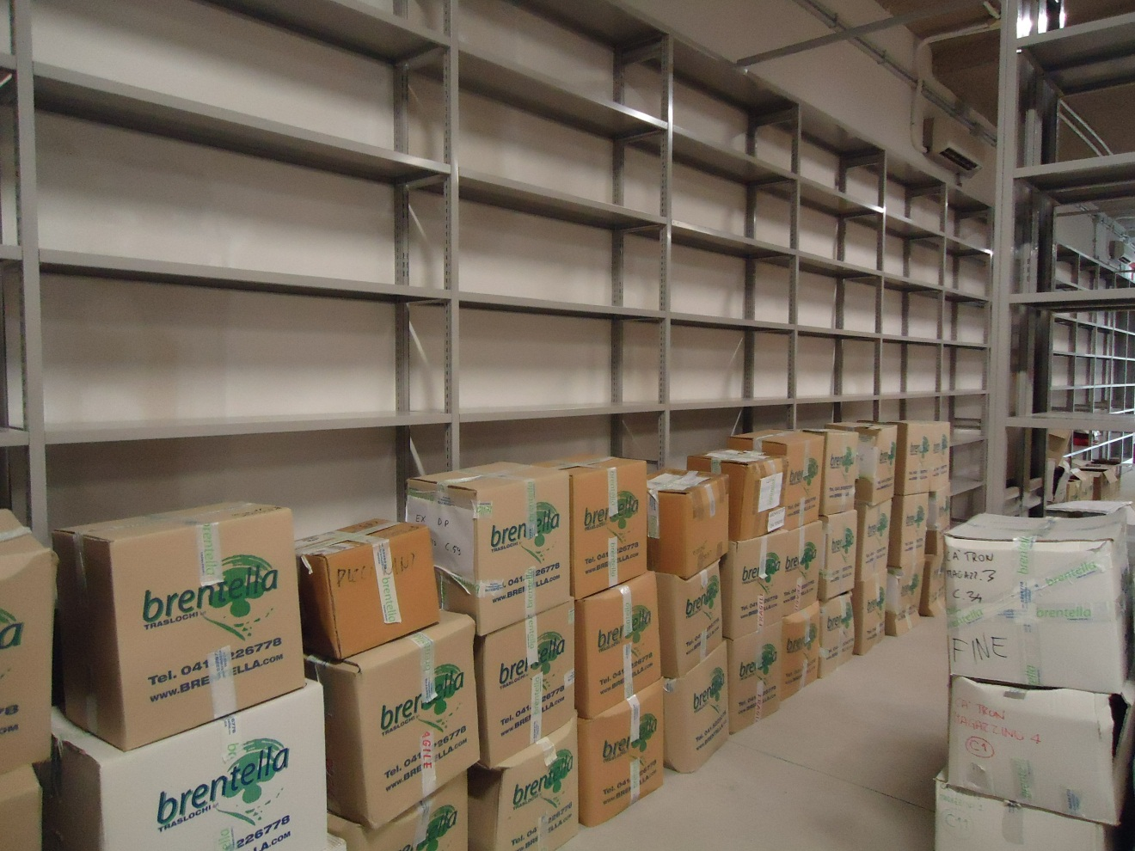
Archivio di deposito Iuav

Slide 48
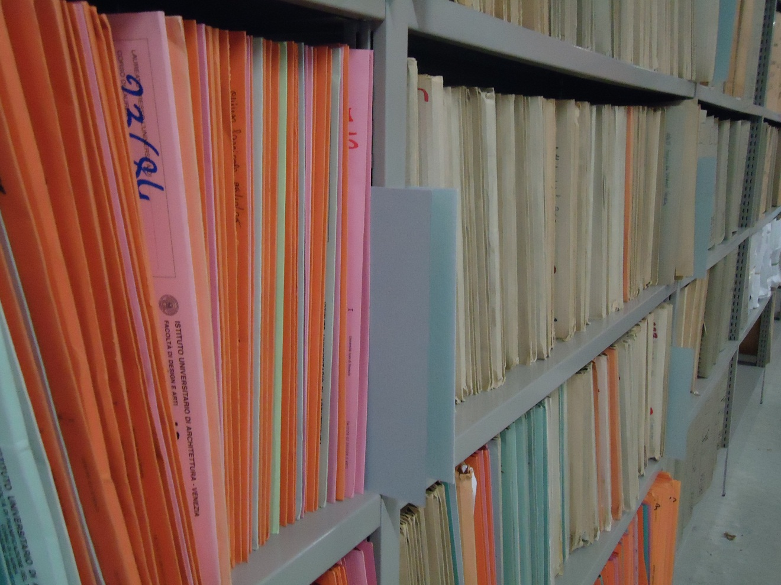
I fascicoli studenti

Slide 49
Criticità 1
Dal punto di vista degli uffici:
- Documentazione «abbandonata» dagli uffici; - vissuta come estranea;
- prevalentemente non in forma di unità archivistiche (fascicoli, faldoni, registri) ma documentazione sciolta;
- non appropriatamente trattata (elastici, plastiche, fotocopie etc.);
- incapacità di percepire l’utilità dell’archivio di deposito

Slide 50
Criticità 2
Dal punto di vista dell’archivio:
- Richieste continue di «sgombero»;
- indisponibilità di strumenti conoscitivi dell’organizzazione e dei criteri di «archiviazione» adottati dai singoli uffici;
- sedimentazione «selvaggia»;
- difficoltà descrittive, sia logiche che fisiche
- Mancanza di spazi fisici dedicati al trattamento e al deposito in sicurezza

Slide 51
Criticità 3
L’attività di selezione è stata condotta in modo empirico e deduttivo
Nodi cruciali:
Documentazione contabile e fiscale: problema delle pezze giustificative e ruolo dei registri riassuntivi
Documentazione istruttoria di attività collegiale
Prove di abilitazione esame di stato

Slide 52
Criticità 4
L’attività di riordinamento è stata anch’essa svolta in modo empirico e deduttivo:
Nodi cruciali:
Ricostruzioni a volte arbitrarie (sempre comunque descritte e motivate; reversibili?)
Cronologia vs contenuto (caso dell’ufficio tecnico)
Sottoutilizzo del software dedicato
Impossibilità di gestire un topografico e sottovalutazione del livello logico
Scollamento tra trasferimenti, selezione e descrizione
Scarsa comunicazione agli utenti interni

Slide 53
Scelta del software per la descrizione archivistica
Arianna prodotto da Hyperborea, prima in versione stand alone poi client/server
Adozione di procedure normalizzate per il trasferimento in archivio
Riordino, descrizione e collocazione dei trasferimenti
Calendarizzazione dei trasferimenti
Regolare servizio di consultazione interno
Consultazioni da parte di soggetti esterni

Slide 54
Punti di forza 1
Dal 2008 è tuttora in corso attività di selezione che ha prodotto uno scarto quantitativamente consistente pari a ca. 1200 ml (autorizzati dalla Soprintendenza)
L’attività di selezione (e conseguente scarto) è funzionale alla costituzione sia dell'archivio di deposito che dell'archivio storico trasferendo la documentazione disseminata in tutto l'ateneo
Un primo scarto massivo è stato fatto sulla documentazione conservata in outsourcing presso la società Italarchivi per favorire il rientro in sede della documentazione;

Slide 55
Punti di forza 2
Elaborazione di procedure e calendari per il trasferimento della documentazione in archivio di deposito
Trattamenti differenziati della documentazione per tipologia e tempi di conservazione
Elaborazione di strategie per la costituzione delle unità archivistiche correnti (circolarità)

Slide 56
Il concetto della circolarità
Il ciclo di vita del documento
L’archivio come Universitas rerum
Il personale

Slide 57
Grazie per l’attenzione

